Slide 1
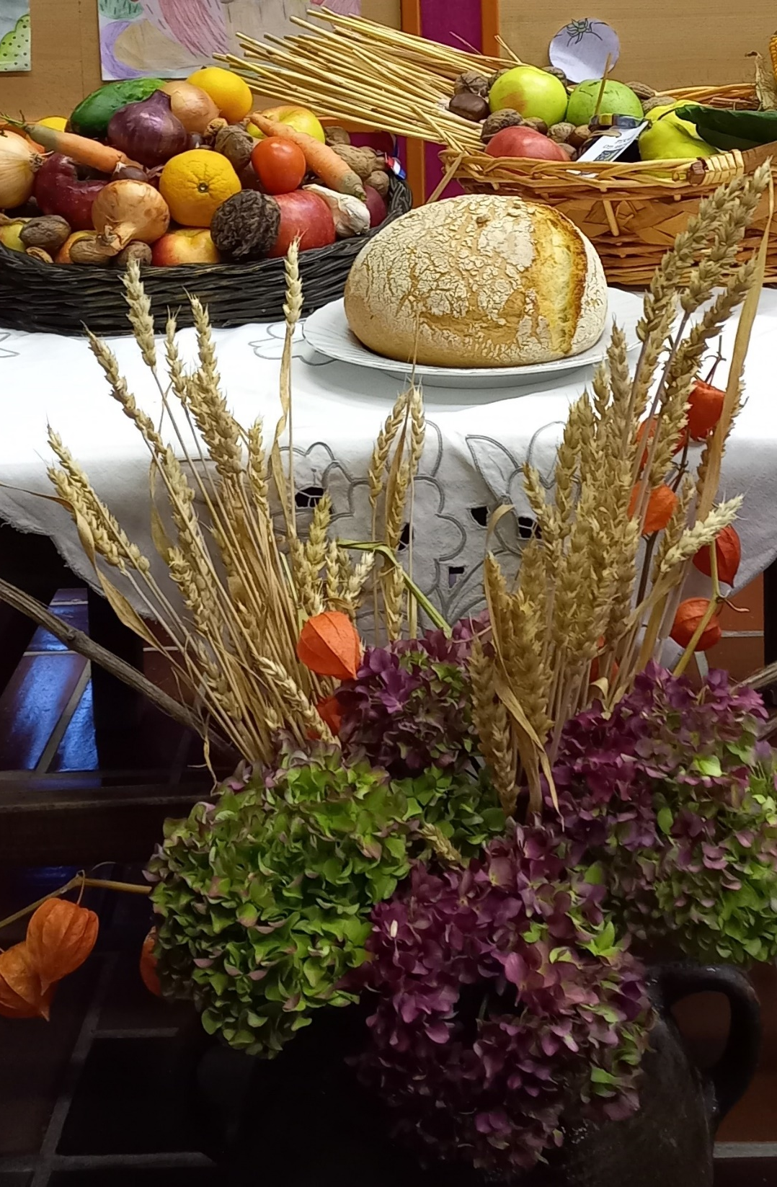
DAN ZAHVALNOSTI ZA PLODOVE ZEMLJE
U OŠ ANTUNA I IVANA KUKULJEVIĆA
19.10.2022.

Slide 2
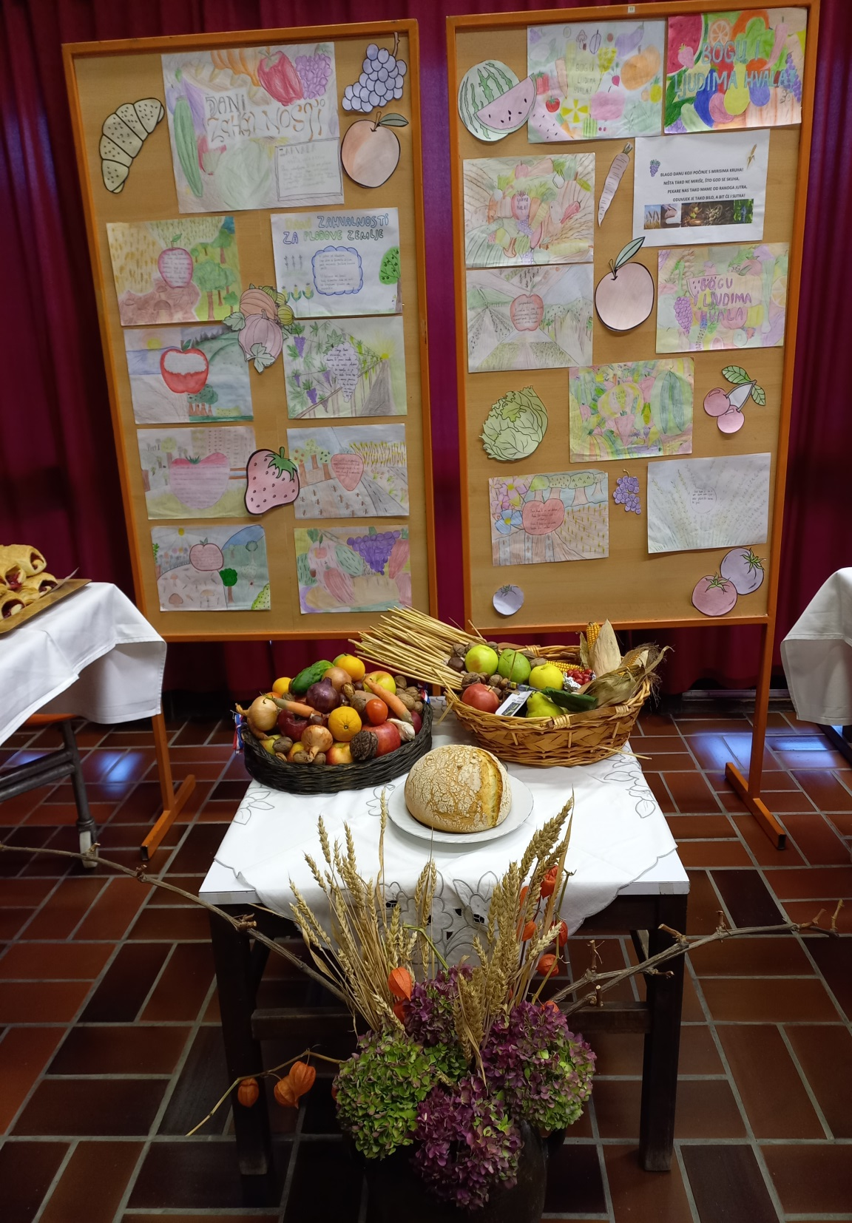
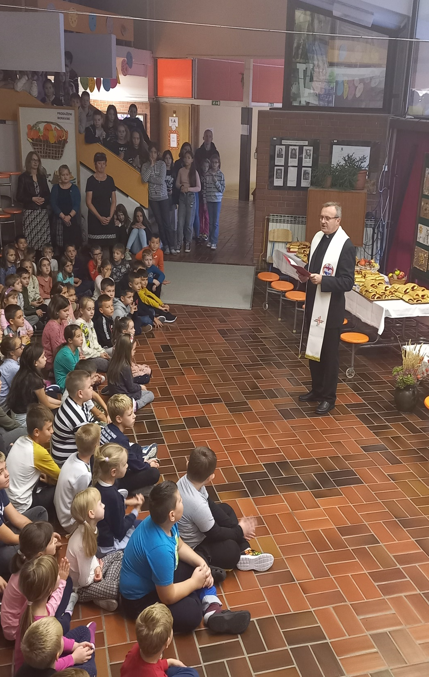

Slide 3
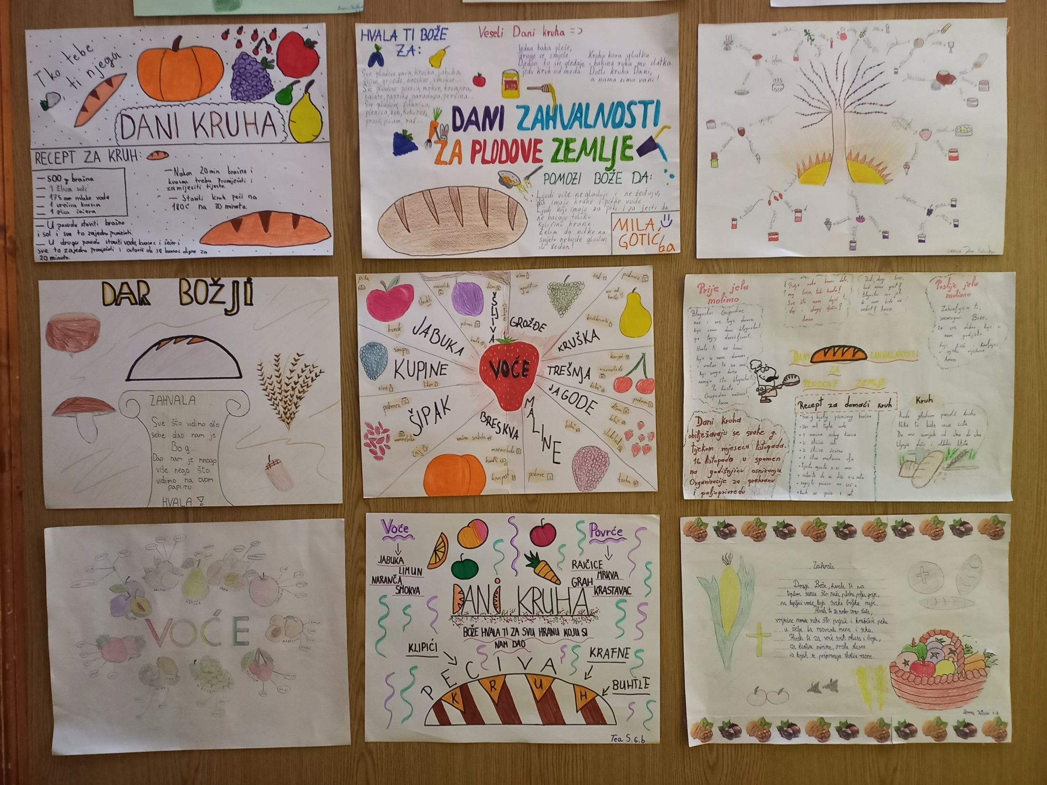

Slide 4
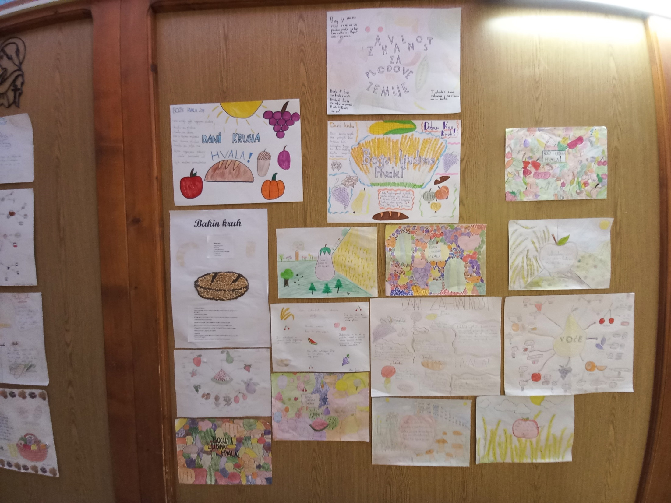

Slide 5
